Slide 1


小狗包弟

Slide 2
【学习目标】
1、阅读文本，提高对语言的感悟能力和对作品的审美能力；
2、品味文本，理解作者对小狗包弟的感情变化，感悟作者勇于自我解剖的精神；
3、走出文本，联系作品，感受生活，认识自我。
【学习重点】 品味语言，感悟作者感情。
【学习难点】 感悟作者勇于解剖自己、敢于讲出真话的精神。

Slide 3

一、导入
小调查：爱狗的同学有多少？你喜欢狗的什么特点？
――狗，聪明、可爱，人类最忠实的朋友。
――著名作家巴金也养了一条狗，并写了一篇回忆性散文。今天我们来学习这篇散文《小狗包弟》。

Slide 4
“感动中国”2003年度人物——?
颁奖辞：穿越一个世纪，见证沧桑百年，刻画历史巨变，一个生命竟如此厚重。他在字里行间燃烧的激情，点亮多少人灵魂的灯塔；他在人生中真诚地行走，叩响多少人心灵的大门。他贯穿于文字和生命中的热情、忧患、良知，将在文学史册中永远闪耀着璀璨的光辉。

Slide 5
二、作家作品及背景介绍
1、走进作者
◇“世纪老人”，享年101岁。他被公认为20世纪不多的几位文学大师之一，他的作品代表着20世纪中国现代文学与人文精神的颠峰。
◇巴金，原名李尧棠，字芾甘。生于四川成都一个官宦家庭。
◇主要作品：《灭亡》；“爱情三部曲”《雾》《雨》《电》；“激流三部曲”《家》《春》《秋》；《寒夜》，《憩园》等。
◇“文革”中，巴金遭到了残酷的迫害。1978年起，在香港《大公报》连载散文《随想录》－－“一部说真话的大书”。

Slide 6
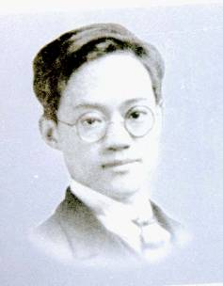
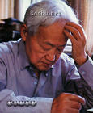
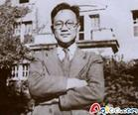
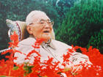
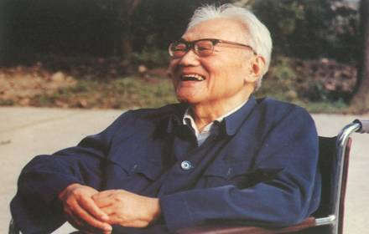
巴金

Slide 7
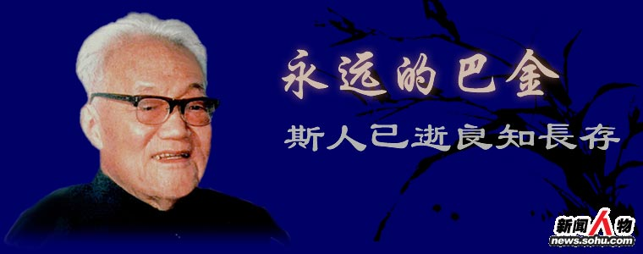
二十世纪中国的良心

Slide 8
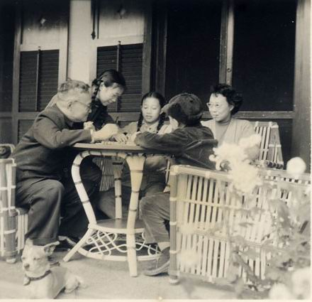
相关图片
旁边的小狗就是巴金作品中的“小狗包弟”

Slide 9
2、走进特殊时代 关于“文化大革命”：
从1966年5月至1976年10月，“文化大革命”历时10年。“十年浩劫”。
其主要论点是：一大批资产阶级的代表人物、反革命的修正主义分子，已经混进革命队伍里，只有实行文化大革命，自下而上地发动广大群众来揭发，才能把被走资派篡夺的权力重新夺回来。
现象：红卫兵，大字报，批斗会，游街示众，武斗。

Slide 10
作家秦牧曾这样记述“文革”期间在广州街头的所见：
“人们咬着匕首，抬着尸体游行。”“一天早上，当我走回报社的时候，一路看到在树上吊尸的景象。那些尸体，大多是被打破头颅、鲜血迸流的。在一德路到人民中路短短一段路程中，我竟见到八具这样的尸体。”

Slide 11
文革十年
“文化大革命”指１９６６年５月至１９７６年１０月在中国由毛泽东发动和领导的政治运动”，使党、国家和人民遭到建国以来最严重的挫折和损失。林彪、江青等人，组成两个阴谋夺取最高权力的反革命集团，利用毛泽东的错误，背着他进行了大量祸国殃民的罪恶活动。多少无辜的人惨遭迫害，以致死亡。

Slide 12
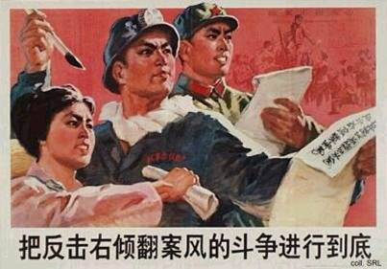
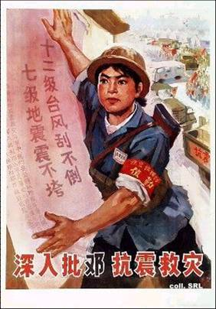
了解背景：“文革”那些事

Slide 13
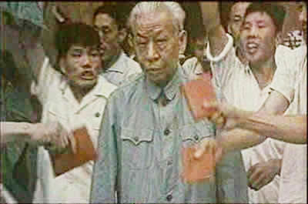
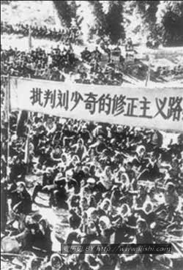
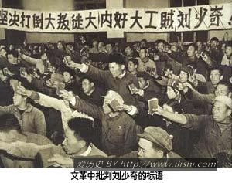
刘少奇惨遭批斗

Slide 14
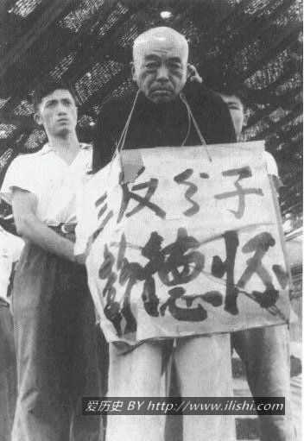
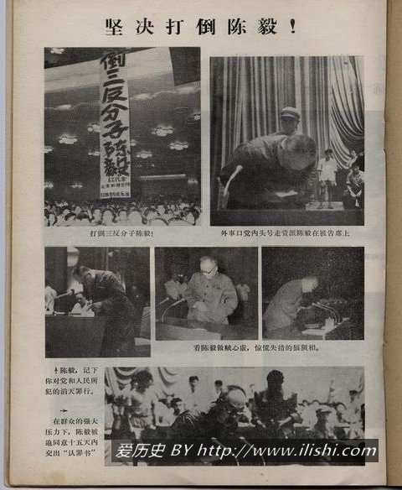
两位元帅遭批斗

Slide 15
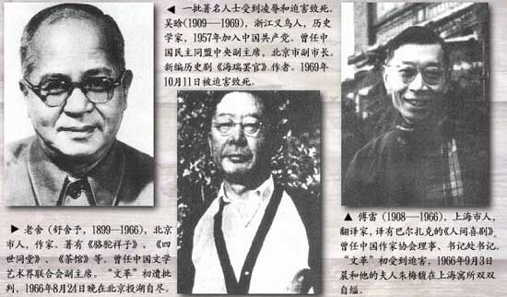
三位被迫害致死的文人代表（从左往右）：
吴晗、老舍、傅雷
Notes:
三作家

Slide 16
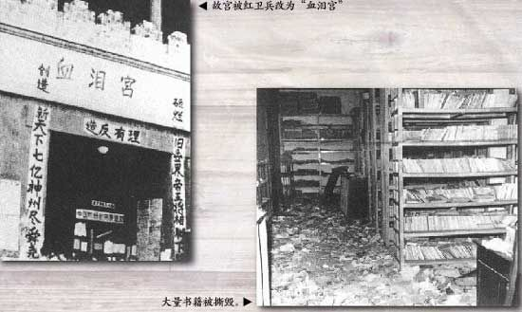
故宫改名为“血泪宫”
大量书籍被撕毁

Slide 17
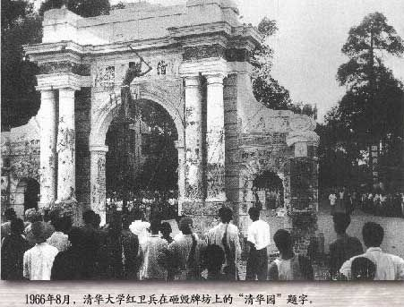
清华大学校门被毁

Slide 18
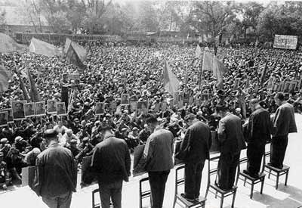
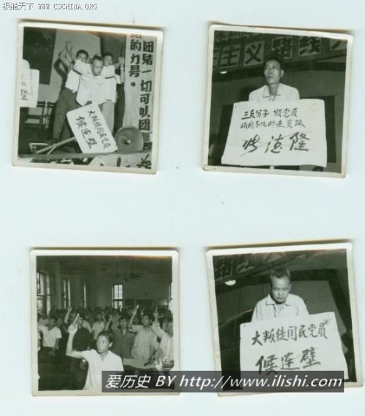
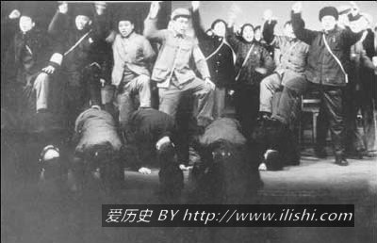
批斗成为家常便饭

Slide 19
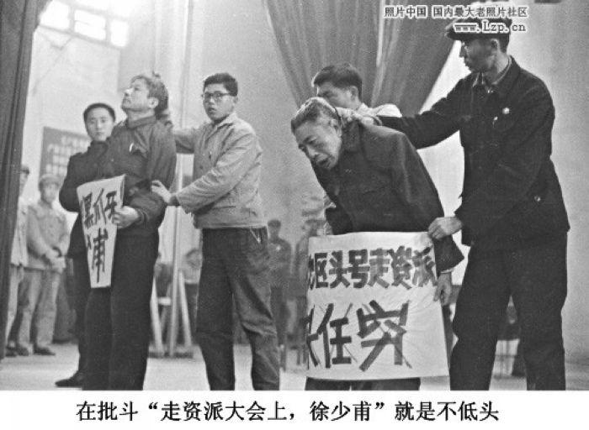
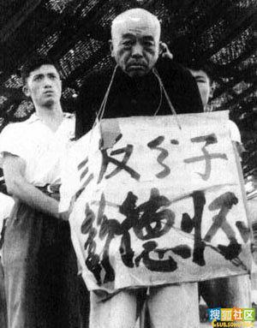

Slide 20
3、《小狗包弟》 巴金在十年文革的动乱中，看到许多同志、战友、亲人相继遭到迫害，却有恨不敢说，有泪不能流，有时还不得不说些违心的话，做些违心的事。粉碎“四人帮”后，他被压抑的感情像火山一样爆发出来了，他说：“我吃够了谎言的了，现在到了讲真话的时候了。”“人人只有讲真话才能认真的活下去。”“我必须用最后的言行证明我不是一个骗子”。 因而有了《随想录》。《小狗包弟》是其中的名篇。 这场运动堪称“十年浩劫”，多少无辜的人惨遭杀害，多少千年古迹毁于一旦。在这个动乱的年代里，人的生命贱如草芥，一钱不值，人性扭曲变形，就连无辜的对人忠诚亲近的小狗也难逃一劫。 文革中，小狗包弟的命运会怎样呢？我们来看课文《小狗包弟》。

Slide 21
三、整体把握
检查字词：熟悉字词，并给划横线的字注音
揪回来（jiū） 头破血流（xuè） 满身是血（xiě） 血迹（xuè）
脚爪（zhuǎ） 作揖（yī） 租赁（lìn） 倘使（tǎng） 胆战心惊
篱笆缝里（fèng） 解剖（pōu） 堕入（duò） 绿草如茵（yīn）
――血：xuè（文），用于复音词及成语，如“贫血、心血、呕心沥血、血泪史、狗血喷头”；xiě（语）口语多单用，如“流了点儿血，鸡血，血晕，血块子”。

Slide 22

三）简要复述本文说了几条狗的故事，哪条狗的故事是主体故事？
――两条狗：1、文革中把艺术家当朋友的狗；2、作者的小狗包弟。巴金与小狗包弟的故事，是文章的主体。

Slide 23
（四）理清全文结构，标出“文眼”：
序幕：引出包弟(1)---艺术家与狗的故事 （眼前）
开端：(2)---包弟来历
发展：(3－5)----七年相处 回忆
结局：(6－8)-----送走包弟
尾声：想念包弟(9－12)--------真心忏悔 （眼前）
文眼――“我怀念包弟，我想向它表示歉意。”

Slide 24
四、具体探讨
（一）阅读“ 序幕 ”部分（1）：艺术家与狗的故事
思考：
1、在艺术家与狗的故事里令你印象最深刻的是什么？
2、这一“序幕”部分，写艺术家与狗的故事有什么作用？

Slide 25
1、在艺术家与狗的故事里令你印象最深刻的是什么？
－－狗的忠心与人的冷漠、残忍，两者之间形成鲜明的对照，这样给人以强烈的触动。

Slide 26
2、这一“序幕”部分，写艺术家与狗的故事有什么作用？
作为引子，引出作者与小狗包弟的故事；
交代了故事发生的背景－－文革时期；
奠定了散文的感情基调－－悲伤。

Slide 27
（二）阅读“主体”部分（2－8）：巴金与小狗包弟的故事。
思考： 1、小狗包弟有过哪些经历？随着包弟经历的发展，“我”的思想感情有什么变化？
2、找出写“包弟”和人亲密接触的几件事？突出了它的什么特点?用意是什么？
3、为什么小狗包弟这么聪明可爱，还是逃脱不了自己的厄运呢？小狗包弟作为礼物却无法送出，为什么？
4、对于作家为了自保而放弃包弟的行为，我们该如何评价？

Slide 28
1、包弟和“我”
被转送给我，亲密接触
被追杀，不知如何安排
被送走时――――――
被送走之后，心不得安
被解剖，至今自责
欢快
忧虑
轻松
沉重
歉意

Slide 29
2、①找出写“包弟”和人亲密接触的几件事？②突出了它的什么特点?③用意是什么？
怕生识趣（它不咬人……叫几声就安静了）
客厅作揖（作几个揖，计糖果吃，引客人发笑）
守候亲热（每天清早守在房门口等候……亲热的样子）
日本客人拍摄包弟
正面描写

Slide 30
日本女士过问包弟
爱人讨骨头喂包弟
侧面描写
包弟特点：
聪明、可爱、有情义、通人性。
描写包弟聪明可爱的特点，用意是什么？
――包弟越聪明可爱，有情义通人性，一家人就越不忍让它离开；作者一家与它情感深厚，对它的离开也就越悲痛；
－－也为后来作者深深的痛苦和忏悔埋下了伏笔。

Slide 31
3、为什么小狗包弟这么聪明可爱，还是逃脱不了自己的厄运呢？小狗包弟作为礼物却无法送出，这是为什么？
－ ①日本种的小狗，瑞典旧主人（里通外国嫌疑）；②小狗包弟是一个“包袱” （“四旧”嫌疑）；③当时人人自危，力求自保，无暇他顾（人们划清界限自保）。
－－表明了小狗包弟命运的悲剧性在于残忍的社会。

Slide 32
4、对于作家为了自保，而放弃小狗包弟的行为，我们该如何评价？
一种认为作家的行为是自私的。（这种人是非观念很强，能够在大是大非面前摆正自己的心态。）
另一种认为作家的行为可以理解。（这种人对作者则多了一份理解与同情。对于生存在那样特殊时代中的身份特殊的作家，我们也应当给予一定的理解。体会作者送走包弟前后的心情。）

Slide 33
5、体会作者送走包弟前后的心情：
前：
胆战心惊，害怕
暗暗地流泪 ，睡不好觉 。
－－文革中，作者无法自保，包弟可能带来的“抄家”和苦难让他害怕；可怕的劫难与可爱的包弟让他感到自己的无助与抉择的痛苦，只有暗暗流泪。

Slide 34
后：
齐读第8自然段，找出作家的内心变化的三个词，并解说：
“轻松 ——沉重—— 自责”
――轻松：
包袱解除了，从红卫兵开始上街抄四旧开始，小狗包弟就成了全家人的一个包袱，使他们整日生活在心惊胆战当中，害怕小狗包弟会给他们带来灾难，如今包弟送走了，没有包袱了，自然而然就轻松了。

Slide 35
――沉重：
他想到了解剖台上的小狗包弟的惨象，进而想到为了自保，自己将相处了七年，有着深厚情谊的包弟牺牲掉，心中便产生了深深的愧疚，这种内心的煎熬使他又背上了沉重的包袱。
――自责：（读一读表现“自责”的句子）
“不能保护一条小狗，我感到羞耻；为了想保全自己，我把包弟送到解剖桌上，我瞧不起自己，我不能原谅自己！”
――请理解巴金内心的痛苦与自责，一辈子的熬煎！

Slide 36
阅读“尾声”部分（9----12）：真心忏悔。
思考：
1、作家写了时光的流逝，又写了庭院景况的改变，目的是什么？（9－10）
2、怎样理解、评价作者的歉意，巴金的忏悔有什么意义？（11—12）

Slide 37
1、作家写了时光的流逝，又写了庭院景况的改变，目的是什么？ （9－10）
－－①整整13年过去了，作家所住的庭院也已面目全非，但那种愧疚和自责仍然没有减少一分，反而与日俱增，作者的心时时刻刻“在油锅里熬煎”（想念、熬煎）；
――②作者认为“这种煎熬不会终结”，除非“给自己过去十年的生活作总结，还清心灵上的债”，所以作家在76岁高龄，仍然带病书写着心中真诚的忏悔，最后辑成《随想录》一书。

Slide 38
―③“我仍然住在这所楼房里……竹篱笆换成了无缝的砖墙。” “哀草”“无缝的砖墙”有什么意味？
―哀草：文革之后思想道德理想的荒芜，人们的迷惘，精神的苍白。
－－砖墙：经历了这样一场浩劫之后，人与人之间的距离早已不是那曾经很柔软的小“篱笆”了，而是换成了互相隔阂的砖墙，文革对人类心灵的伤害与扭曲，不知道还需要多长的时间才能够消弭。
－－可见反省、忏悔，重建精神家园，何等的急迫，任重而道远。

Slide 39
2、怎样理解、评价作者的歉意，巴金的忏悔有什么意义？
朗读第12自然段：
即使在“说谎成风”的时期，人对自己也不会讲假话，何况在今天，我不怕大家嘲笑，我要说：我怀念包弟，我想向它表示歉意。
――（作者于质朴简洁的语言中，道出了自己的真情，毫无保留，毫无掩饰。这体现了他勇于解剖自己、敢于讲出真话的精神。朗读时，“不怕”一词要重读，要表现出坚决、无畏的态度；“表示歉意”要读出深深自责的情感。）

Slide 40
作者忏悔的思想意义：
――在文革结束后的一段时间里，几乎没有人为他们的所作所为承担责任，而率先反省的竟然是一个无过错的老人！巴金，不仅失去了小狗包弟，而且失去了最亲的亲人萧珊，可他没有怨天尤人，没有用文章作为声讨、控诉的工具，而是深深的自责、自省、歉疚和忏悔。巴金作为一个受害者却站出来忏悔，这是需要莫大的勇气和力量的。在此我们感受到作者勇于自我解剖、敢于讲真话的精神和勇气。 ――这种特殊的反省能够唤起人们的良心、良知。巴金的《随想录》出版后，引发文坛的震动，引起了人们对于“文革”思索。巴金由此赢得了社会的普遍敬意和称颂－－“20世纪中国的良心。” ――巴金：20世纪中国的良心

Slide 41
1、说说你学完课文后，思想上有什么收获？
①认识一个畸形时代的情况：连狗都难以幸免；对人的精神的伤害之深，真切地体会到所谓“十年浩劫”的含义；
②感受作者勇于自我解剖、敢于讲真话的精神和勇气；
③明白作者呼唤人性的时代意义：这里有对生命的尊重，有对反省历史的呼号，有对光辉人性的呼唤。自责，实际上就是呼唤人性；也是从另一方面对人性的讴歌和赞美。
总结文章主题：――揭露文革的罪恶；
――表现作家勇于自我解剖、敢于讲真话的精神和勇气；
――呼唤人性，讴歌人性。

Slide 42
2、在写作上有什么启示？
――①以小见大：从细小事物中发现和展示社会变迁、大众命运的痕迹。
以一条小狗来反映社会现实，这样写一来是提醒我们，小狗虽小，却也是一条生命，善良的生命应该获得生存权。第二，写一条小狗的遭遇，反映连一条狗都不能逃过劫难，更能体现“文革”时代任何生命都不能免受侵害的现实。这也体现出了“以小见大”的写作特点。另外，包弟的遭遇和作者的那一段历史是分不开的，写包弟也是为了表现自己的心灵历程。

Slide 43
―②朴素情真：语言朴素，表达真情，不追求夸饰；“事”与“情”相结合，注意文章情感的波澜起伏。
――③巧用对照：
（1）狗与人的对照：（序幕）
――狗：忠诚，可爱，有人情味；人：冷漠、残忍，背弃。
（2）两条狗的故事的对照：
故事 艺术家与狗的故事 巴金与小狗包弟的故事
对照 、写狗的忠诚 写人的背弃

Slide 44
重在写现象惨烈 重在写内心悲哀
－－①从内容上深化主题：让人看到此类事在全国并非一二，而是遍见的：反映那个时代人和人的关系竟不如狗对人的信任，表达作者对那个时代的反思。
－－②从效果上深化主题：艺术家与狗的故事似乎更烈惨，是一种悲壮惨烈的“肉体残害”；而巴金与狗的故事之悲哀则在于心灵，是一种 “此恨绵绵无绝期”的“精神熬煎”。最深的痛，是心痛！这更衬出了作者勇于解剖自己、承担责任的精神态度。
小结： ――巧妙对照：说明了作家自责和忏悔的必然性，深化了主题。

Slide 45
六、拓展人文

Slide 46
善于反省，也是一种智慧
君子博学而日参省乎己，则知明而行无过矣。（荀子）
忏悔可以使人摆脱魔鬼。（冯骥才）
反省是一面镜子，它能将我们的错误清清楚楚地照出来，使我们有改正的机会。（海涅）

Slide 47
1970年的12月7日上午，德意志联邦共和国(西德)第四位总理维利•勃兰特来到了位于华沙老城内的原犹太人聚居区。站在这片还残存着战争创伤的土地上，作为一个曾经屠杀了600万犹太人的国家的代表，面对着周围眼中饱含愤怒的大屠杀的幸存者们，这位德国总理无言以对。于是，他默默地屈身，面色凝重，低垂着头，双膝跪倒在犹太人死难者纪念碑前！这一惊人之举不仅令在场许多人感动落泪，也在20世纪世界外交史册中永恒定格。
勃兰特解释，他的下跪之举“不仅是对波兰人，实际上首先是对本国人民”，因为“太多的人需要排除孤独感，需要共同承担这个重责……承认我们的责任不仅有助于洗刷我们的良心，而且有助于大家生活在一起。犹太人、波兰人、德国人，我们应该生活在一起。”

Slide 48
这一勇敢的行为使勃兰特成为1971年诺贝尔和平奖获得者，并在他杰出的政治生涯中画上了浓重的一笔。
勃兰特以一种特殊的姿态表明，只有承担起历史责任，才能走向未来。
一个人惟有忏悔自己的罪过才能获得新生；一个民族只有忏悔自己历史上的过失才会远离偏执、专制和野蛮，走向理性与文明；人类惟有忏悔自己的行为才能与自然和谐相处，互存互进。惟有忏悔，我们的社会才会走向和谐，人类才会走向美好的大同。

Slide 49
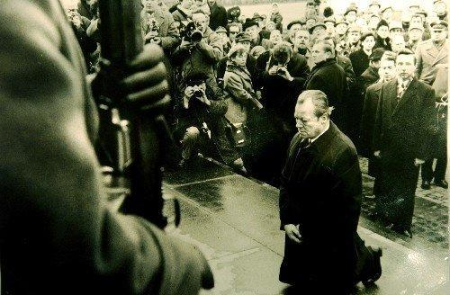
德国总理勃兰特的下跪赎罪受世人称赞
善于反省的民族与国家，才会赢得他人的尊重

Slide 50
当一个人开始追悔的时候，就是他人性复苏的时候，就是人性的真善美在召唤他的时候。相信人性真善美的光辉总会让人性的丑陋无处遁形，巴金老人的意愿一定不是要我们一味地去憎恨、去抱怨、去指责，而是要我们学会去爱、去同情、去帮助别人，去彰显人性的美丽与光环。

Slide 51
一个人 忏悔 内心和谐
一个民族 忏悔 走向理性
全人类 忏悔 和平发展

Slide 52
“文化大革命”已经远去，但它距离今天还不到半个世纪！今天我们去审视、反省那段耽误了整整一代人的岁月，是为了唤醒良知、呼唤人性的回归！

